Slide 1
Desenvolvimento para Dispositivos Móveis
João Vitor Ribeiro
José Kozechen

Slide 2
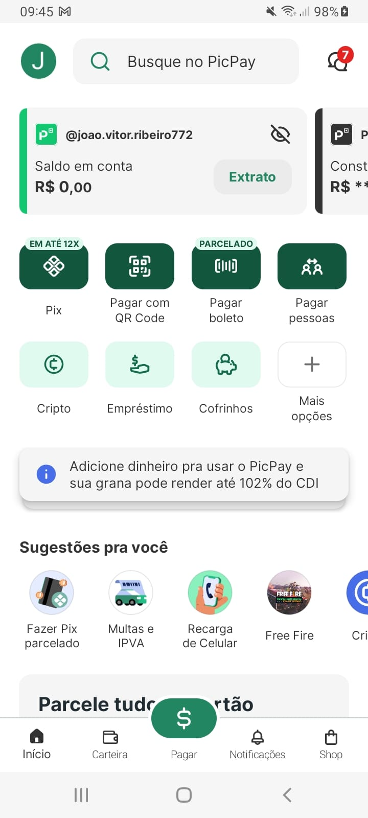
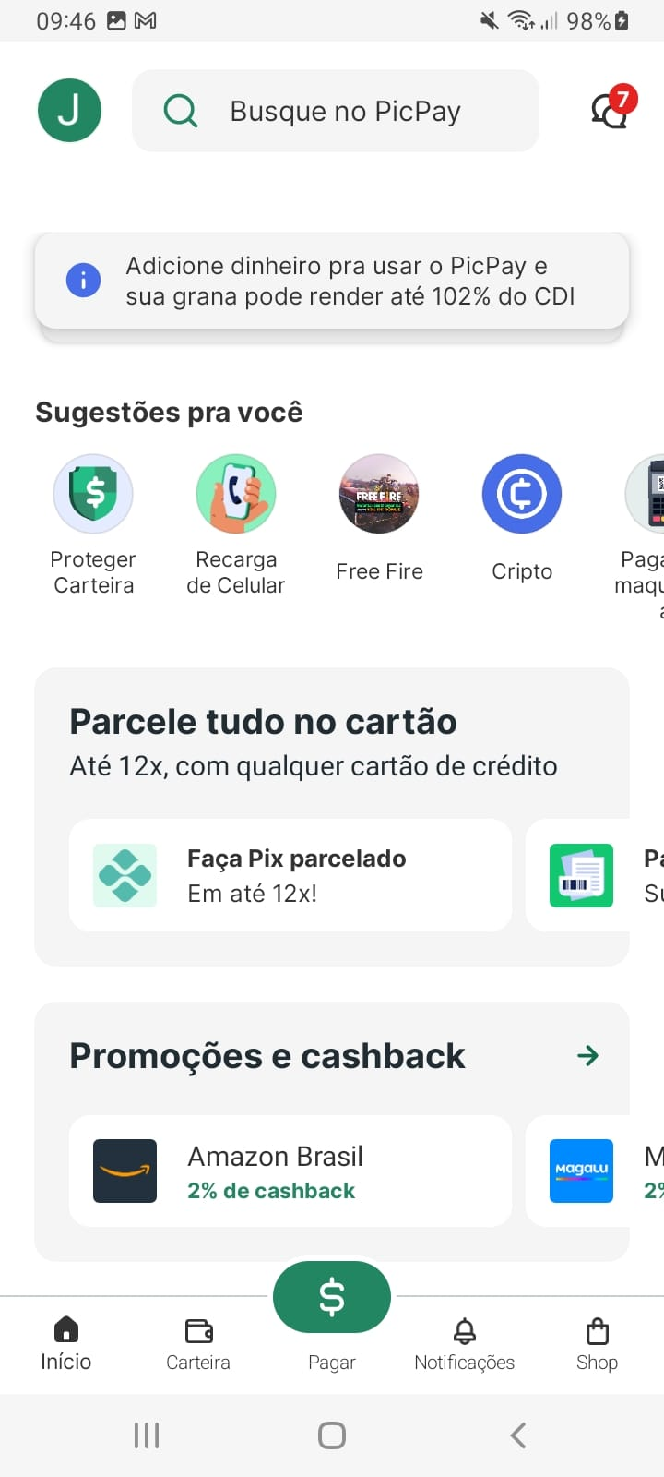
1.a)Aplicativos com interfaces mal
Projetados para telas pequenas
PicPay

Slide 3
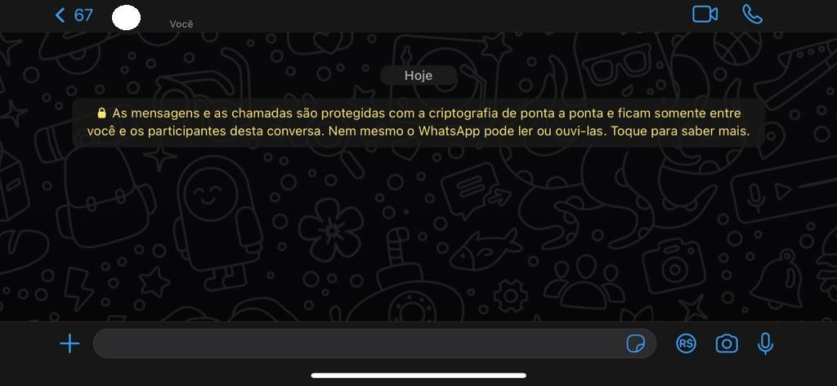
1.b)Aplicativos com interfaces mal projetadas para mudança de orientação
WhatsApp

Slide 4
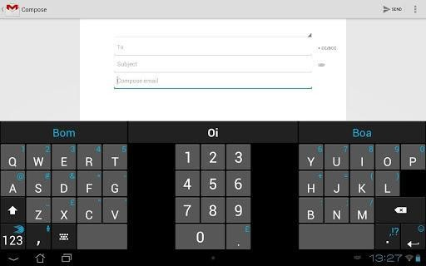
1.c) Aplicativos com interfaces mal projetadas para tablets
SwiftKey para Tablets

Slide 5
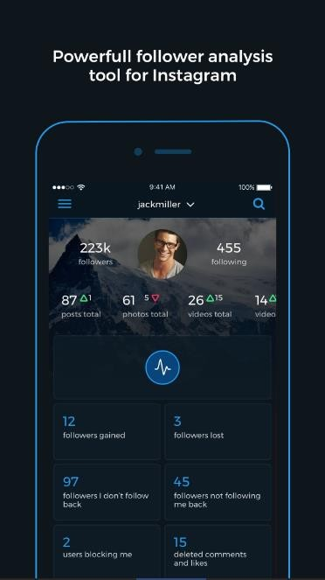
2.a) Aplicativos que fazem interações com outros aplicativos
Reports+

Slide 6
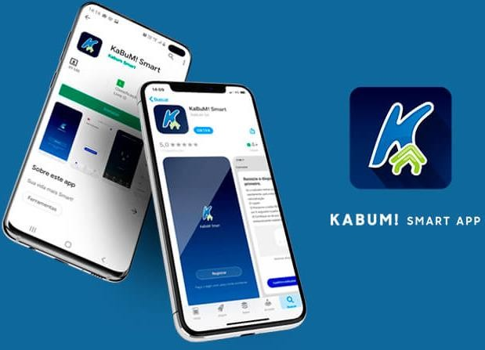
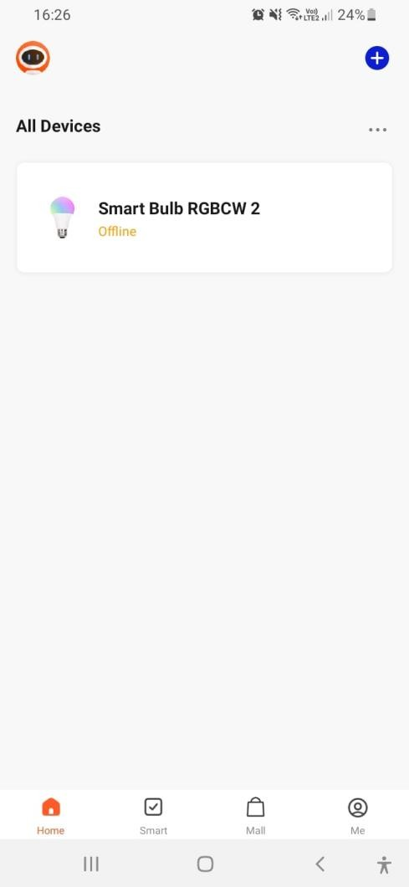
2.b)Aplicativos que fazem interações com outros dispositvos
Kabum Smart App

Slide 7
Fornece velocidades de leitura e escrita de dados semelhantes a um SSD de computador. Com essa Tecnologia, é possível copia arquivos ou instalar, por exemplo, em menos tempo quando comparado ao padrão eMMC. Isso acontece porque além de ler e gravar dados simultaneamente, o UFS tem dois canais para realizar essas funções.
O modo UFS também aumenta a performance do celular, fazendo com que o aparelho consiga abrir e instalar aplicativos mais rapidamente, salvar fotos e vídeos com maior velocidade e até entregar um desempenho melhor no multitarefas ou em qualquer área que envolva leitura e escrita de dados – aleatória ou sequencial.
3.a) Tipos de Armazenamento de dados disponíveis no Android
Universal Flash Storage (UFS)

Slide 8
3.b)Tipos de armazenamento de dados disponíveis no Android
O eMMC é um sistema de memória embarcada não volátil, composto pela memória Flash e o controlador da memória Flash, que simplifica o design da interface do sistema e libera o processador host do gerenciamento da memória Flash em nível inferior Também podemos simplificar e definir o eMMC como um tipo de disco de armazenamento de dados em estado sólido
Atualmente, o padrão eMMC é o 5.1, que define velocidade máxima de transferência na casa dos 400MB/s e embora esta velocidade possa parecer baixa a primeira vista, os discos de estado sólido oferecem mais vias de transferência para dados, fazendo com que tenham maior volume de informações em determinado período de tempo
Cartão Multimídia embarcado para fabricantes de Dispositivos (eMMC)

Slide 9
Para resolver/evitar os problemas , a aplicação (Android) poderia desativar ou dar a opção de desativar ferramentas que não estão sendo utilizadas pelo usuário no momento do manuseio, além de também desativar os aplicativos que não são utilizados durante um determinado período de tempo(1 mês);
Outra maneira seria um aplicativo de navegação dar a opção de desativar o GPS e a pessoa se localiza apenas pelo mapa, ou até mesmo do celular e funciona por um mapa previamente carregado e sem precisar utilizar a internet do celular;
4 Maneiras de como resolver/evitar:
Alto consumo de energia
Alto consumo de memoria
Alto consumo de Internet móvel
Problemas de conectividade de internet

